Slide 1
影像医生必备技能 ---巧用GOOGLE图片
翟亚楠 兰大一院放射科

Slide 2
遇见影像疑难病例，又不方便请教老师怎么办？

Slide 3
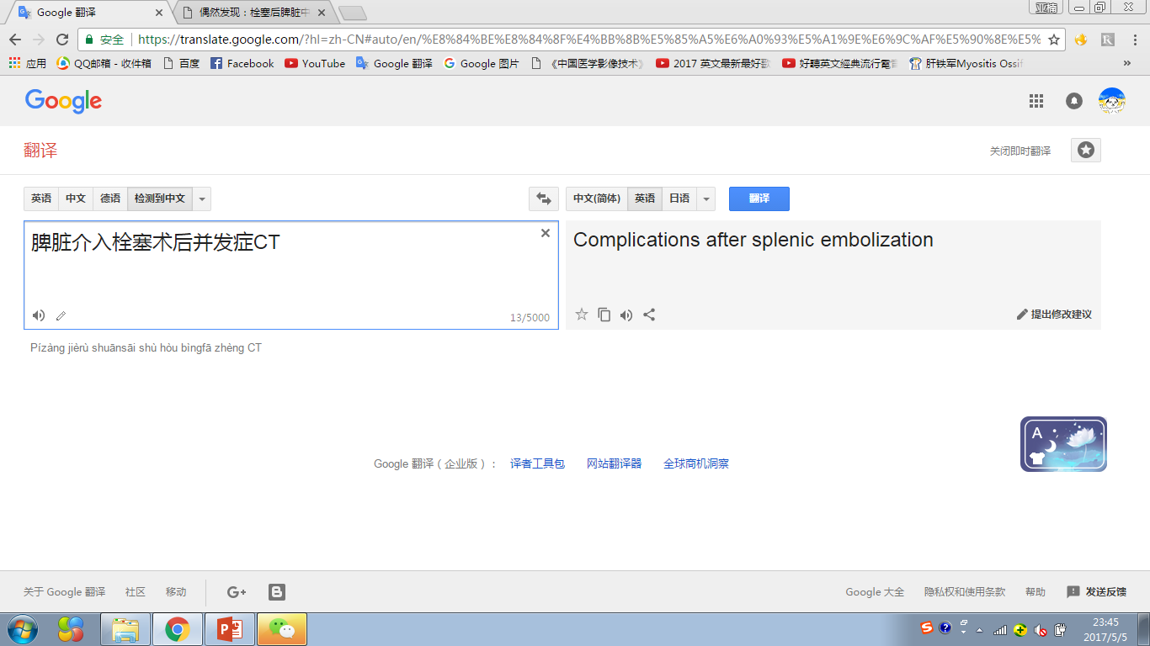

Slide 4
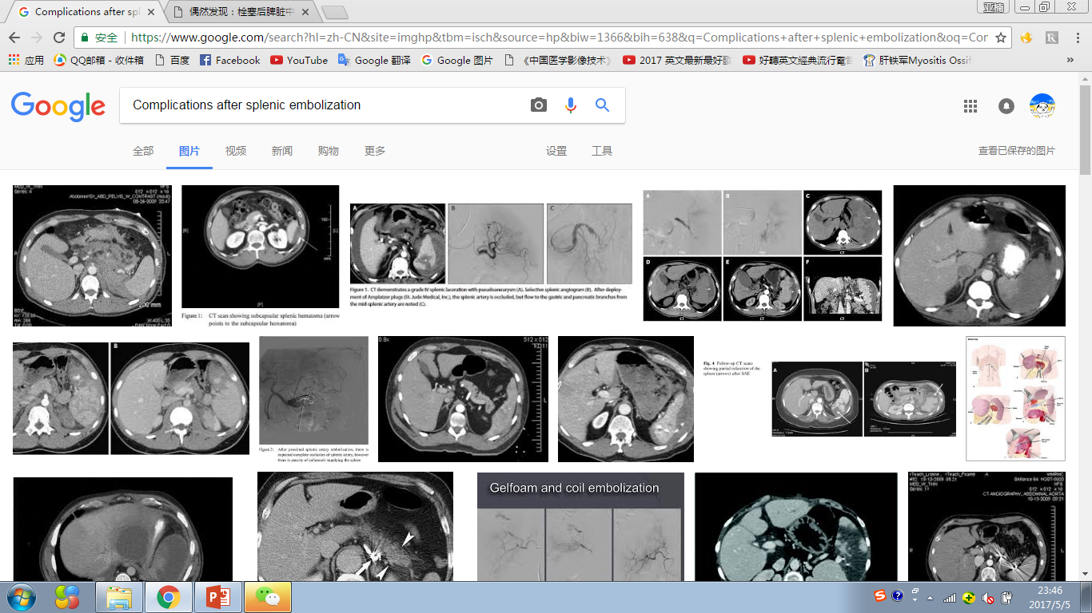

Slide 5
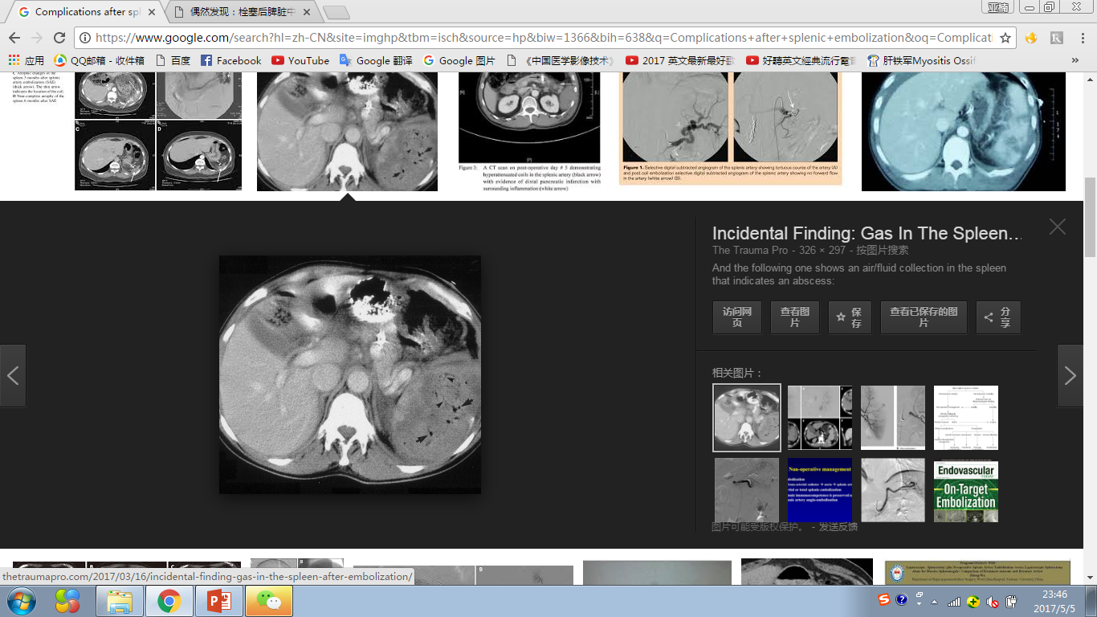

Slide 7
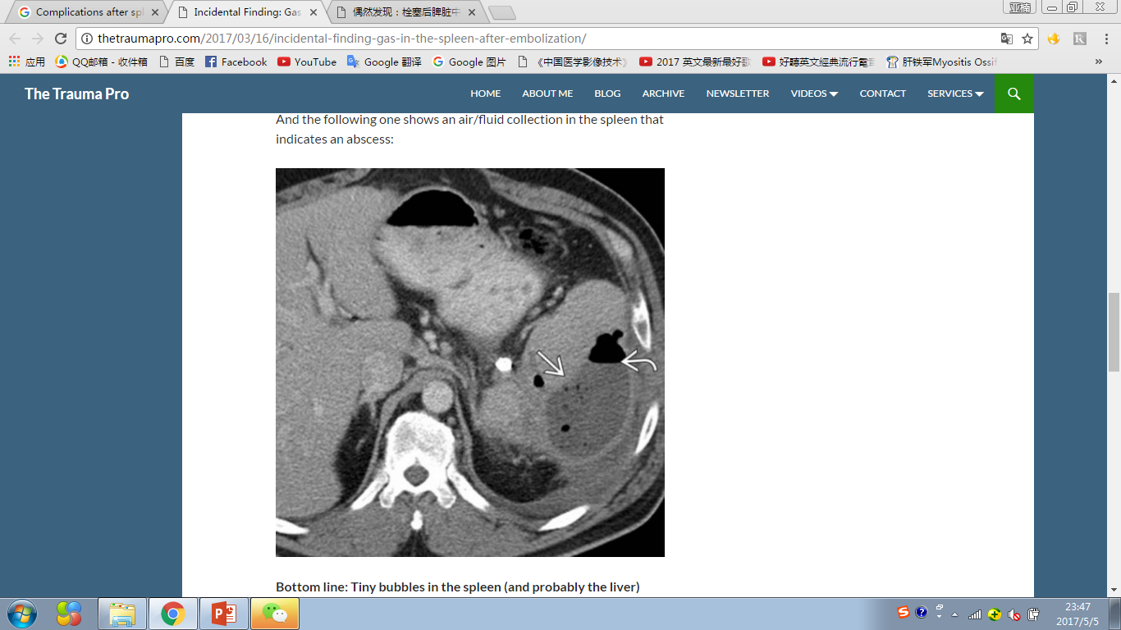

Slide 8
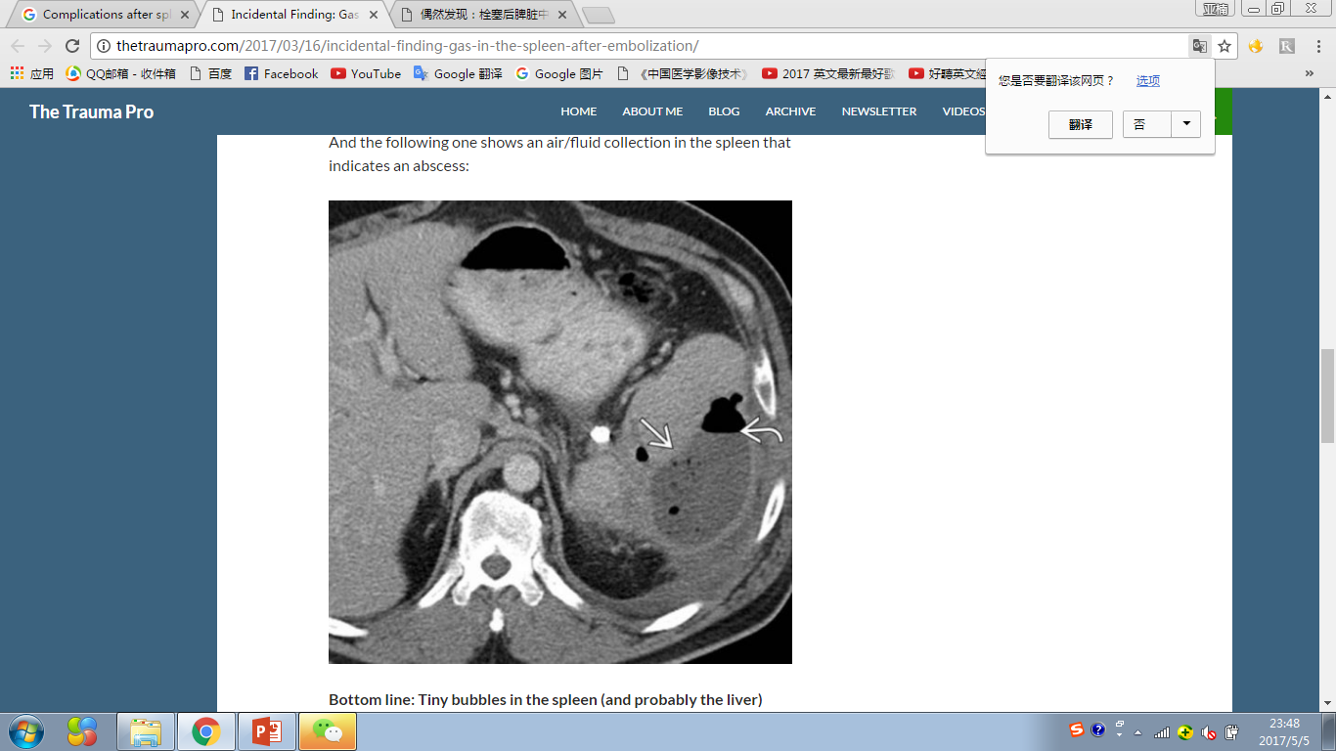

Slide 10
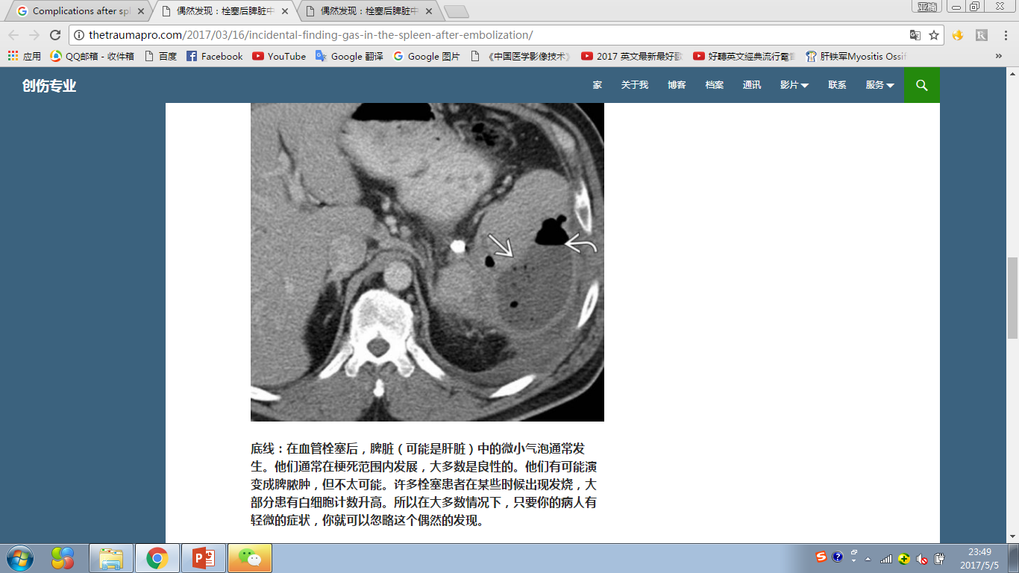

Slide 11
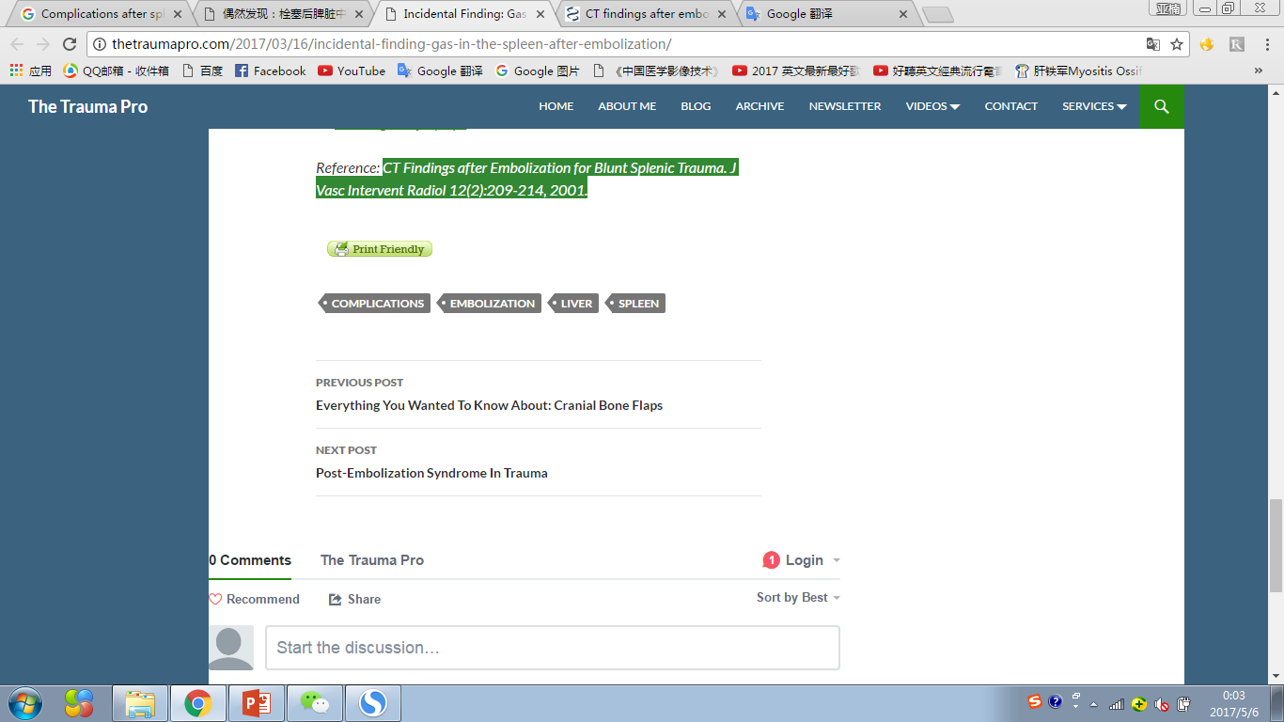

Slide 12
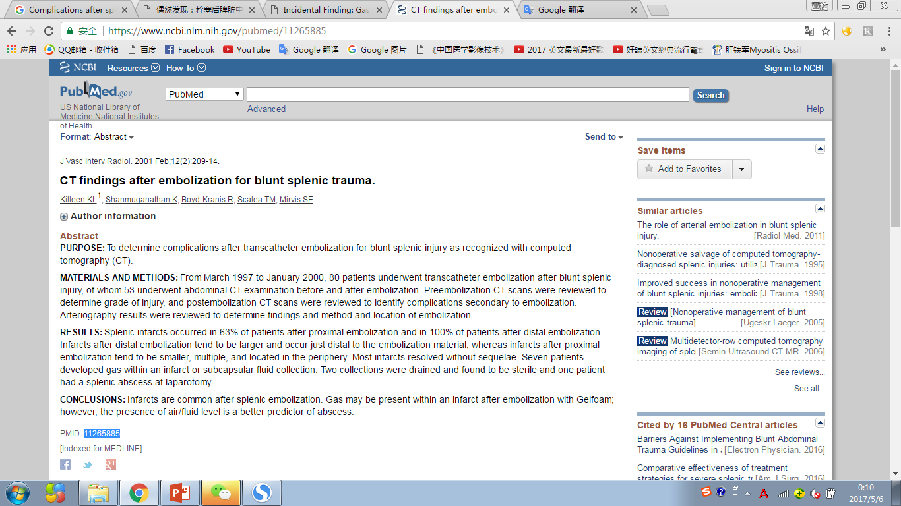

Slide 13
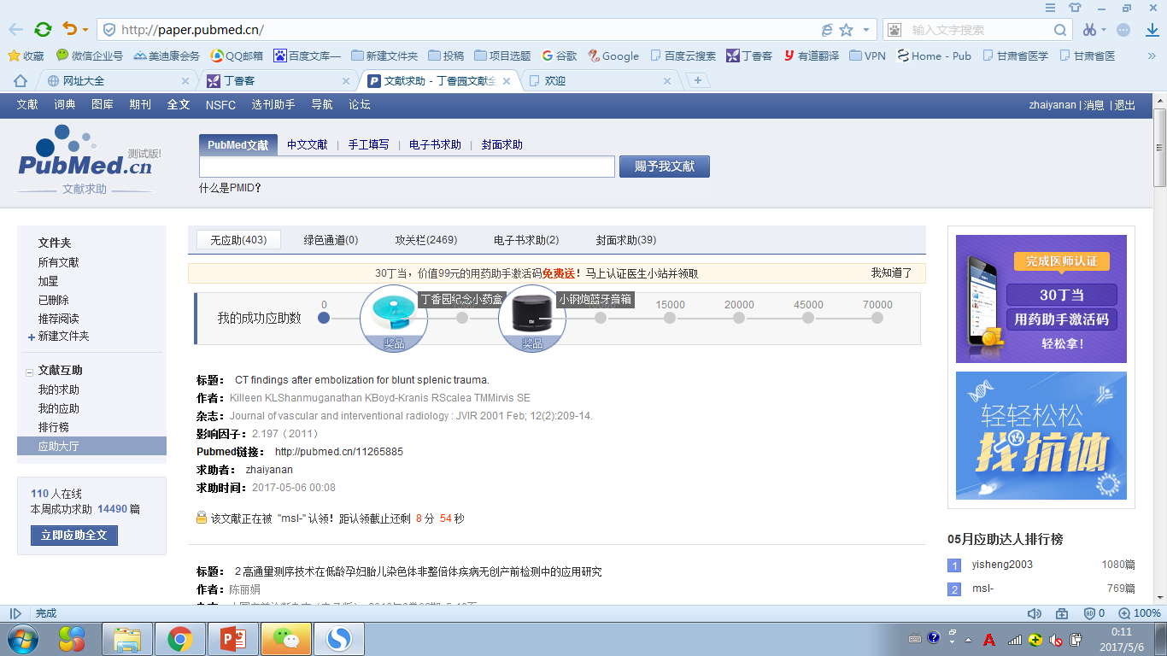

Slide 14
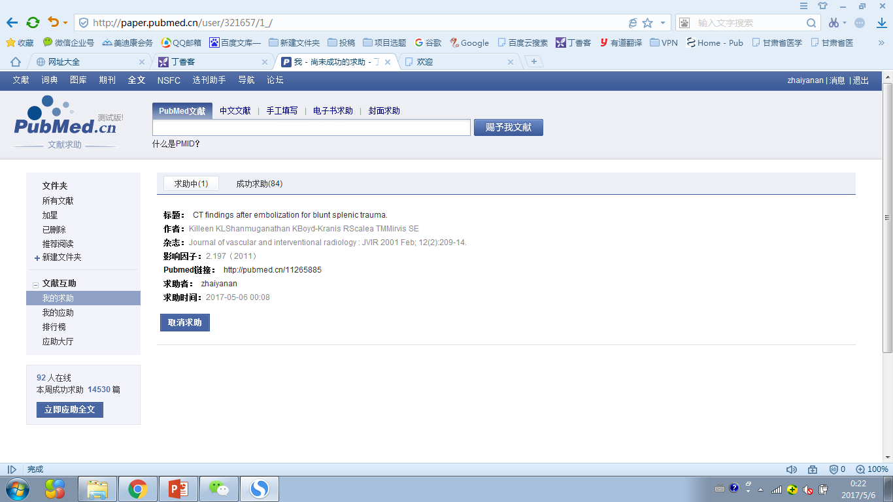

Slide 15
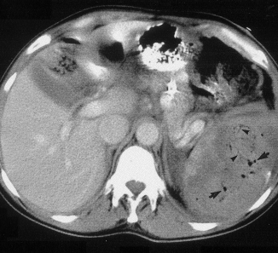
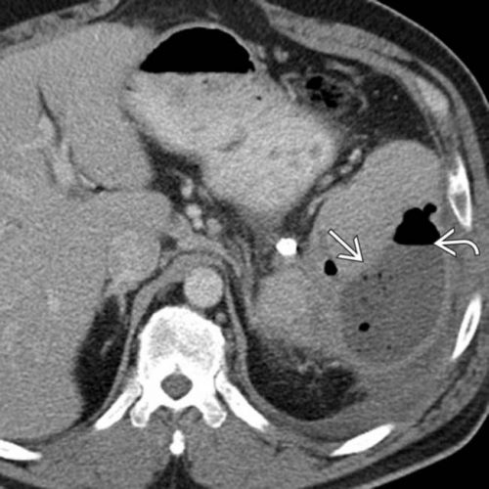
总结经验
脾介入栓塞术后“散在小气泡” 为“正常”术后改变
“气液平面” +坏死沉渣+WBC↑ ↑ ↑+高热+腹痛加剧=脾脓肿
脾脓肿需要手术治疗，不建议穿刺引流

Slide 16
术后改变
散在小气泡征
术后1-7天出现
临床：发热低于39度，轻度腹痛
措施：观察治疗
预后：大部分好转，很少恶化
参考：http://thetraumapro.com/2017/03/16/incidental-finding-gas-in-the-spleen-after-embolization/

Slide 17
脾脓肿
气液平面
本例还可见坏死沉积物质
临床：
高热>39度
WBC>2.5K
腹痛加剧
措施：外科手术（不建议穿刺引流）
参考：http://thetraumapro.com/2017/03/16/incidental-finding-gas-in-the-spleen-after-embolization/

Slide 18
谷歌翻墙
世上无难事
只怕有心人

